Slide 1
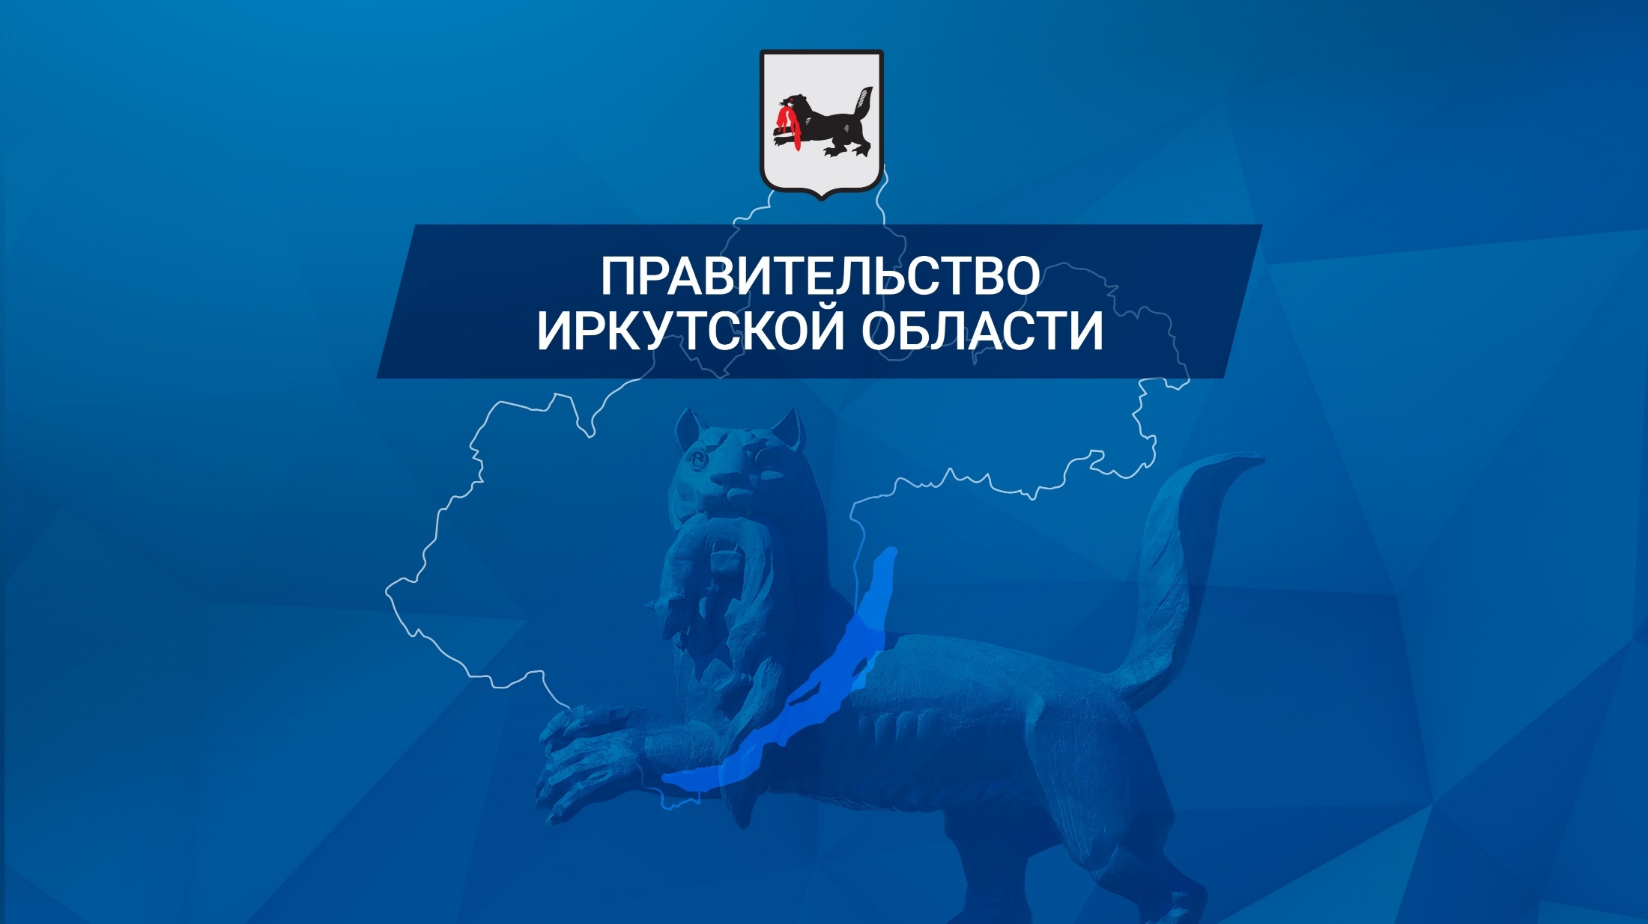
Согласование плана областных мероприятий, проводимых в Иркутской области в 2026 году в связи с Днями воинской славы России, памятными датами России и работой с ветеранами.
Ярош Валерий Васильевич – начальник отдела по координации оборонной работы и связям с военными организациями управления Губернатора Иркутской области и Правительства Иркутской области по правоохранительной и оборонной работе, ответственный секретарь областного оргкомитета «Победа»

Slide 2
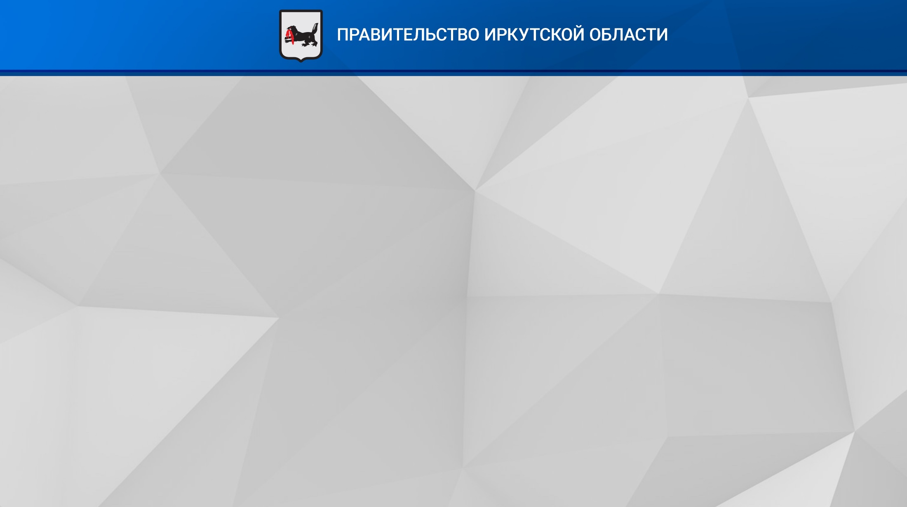
2
Основные этапы формирования проекта Плана областных мероприятий, проводимых в Иркутской области в 2026 году в связи с днями воинской славы России, памятными датами России и работой с ветеранами
Сбор предложений для формирования проекта Плана – 1-19 сентября 2025 года
Формирование проекта Плана, согласование с заинтересованными органами власти Иркутской области, органами местного самоуправления, территориальными органами федеральных органов исполнительной власти, общественными организациями – 25 сентября – 25 октября 2025 года.
Уточнение и согласование объемов финансовых средств на выполнение мероприятий проекта Плана - 25 октября - 25 ноября 2025 года.
Рассмотрение проекта Плана на заседании рабочей группы при областном оргкомитете «Победа» - 25 ноября 2025 года.
По итогам заседания рабочей группы при областном оргкомитете «Победа» проект Плана принят в целом с учетом поступивших предложений и замечаний
2

Slide 3
3
Мероприятия, дополнительно включенные в проект Плана областных мероприятий, проводимых в Иркутской области в 2026 году, после заседания оргкомитета «Победа»
1. Проведение антифашистского женского митинга в канун 22 июня 2026г., посвященного Дню памяти и скорби, под лозунгом «Наша сила - в единстве!» (июнь 2026г., г. Иркутск) (п. 6 проекта плана).
2. Проведение торжественного мероприятия, посвященного 85-летию Союза женщин России, 50-летию Иркутского областного совета женщин (ноябрь 2026 г., г. Иркутск) (п. 101 проекта плана).
По предложению Галины Николаевны Терентьевой - председателя ИРО ООГО «Союз женщин России» — ОО «Иркутский областной совет женщин»
3

Slide 4
3
Мероприятия, дополнительно включенные в проект Плана областных мероприятий, проводимых в Иркутской области в 2026 году, после заседания оргкомитета «Победа»
1. Проведение акции «Поезд Победы» в формате ретро-рейса на паровой тяге с проведением митингов и концертов во время остановок поезда.
(8 мая, маршрут: ст. г. Ангарск – ст. г. Иркутск-Сортировочный – ст. г. Иркутск-Пассажирский)
(п. 32 проекта плана).
2. Проведение торжественного мероприятия, посвященного празднованию Дня Победы в Великой Отечественной войне 1941-1945 годов и открытию пассажирского сезона на детской железной дороге в г. Иркутске.
(9 мая 2026 г., г. Иркутск) (п. 69 проекта плана).
Организаторы мероприятия: Открытое акционерное общество «Российские железные дороги» ВОСТОЧНО-СИБИРСКАЯ ЖЕЛЕЗНАЯ ДОРОГА
4

Slide 5
3
Мероприятия, дополнительно включенные в проект Плана областных мероприятий, проводимых в Иркутской области в 2026 году, после заседания оргкомитета «Победа»
Организация и проведении торжественных мероприятий, посвященных 105-летию со дня формирования войсковой части 52933.
(15 апреля, Иркутский район, войсковая часть 52933) (п. 4 проекта плана).
По предложению: Ассоциации муниципальных образований Иркутской области и Администрации Иркутского муниципального округа
5

Slide 6
4
Распределение ветеранов Великой Отечественной войны по категориям*
По состоянию на 1 января 2026 года:
Категории | Инвалиды ВОВ | Участники ВОВ | Жители бл. Ленинграда | Тр. тыла | Несовершеннолетние узники | Дети инвалиды ВОВ | Не действ. Армия | Всего
За область | 4 | 33 | 58 | 1558 | 133 | 4 | 7 | 1797
По состоянию на 1 ноября 2025 года:
Категории | Инвалиды ВОВ | Участники ВОВ | Жители бл. Ленинграда | Тр. тыла | Несовершеннолетние узники | Дети инвалиды ВОВ | Не действ. Армия | Всего
За область | 5 | 36 | 58 | 1639 | 136 | 4 | 8 | 1886
По состоянию на 1 января 2025 года:
Категории | Инвалиды ВОВ | Участники ВОВ | Жители бл. Ленинграда | Тр. тыла | Несовершеннолетние узники | Дети инвалиды ВОВ | Не действ. Армия | Всего
За область | 6 | 45 | 69 | 2121 | 146 | 4 | 12 | 2403
*- в Иркутской области категории ветеранов - жители осажденного Севастополя, нет.
6

Slide 7
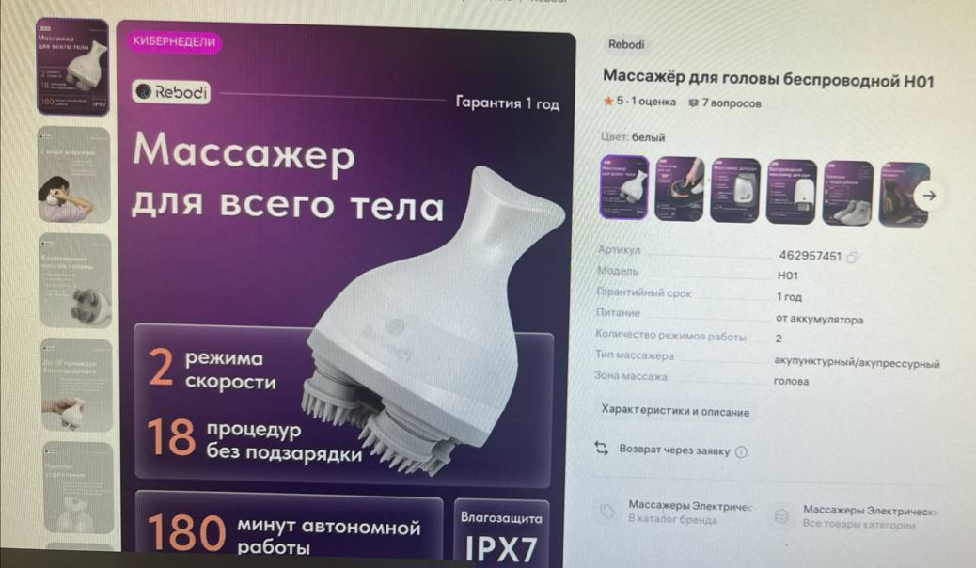

В 2026 году в качестве памятного подарка ветеранам ВОВ от имени Губернатора Иркутской области предлагается массажер для тела.
7

Slide 8
5
Ценные подарки, которые вручались ветеранам Великой Отечественной войны 1941-1945 годов (категория участники и инвалиды войны)
в 2022-2025 годах
1. В 2025 году для 2-х категорий ветеранов Великой Отечественной войны
1941-1945 годов (участники и инвалиды войны) были приобретены ценные подарки (компрессорный ингалятор (небулайзер) в количестве 125 штук на сумму– 262,5 тысяч рублей.
2. В 2024 году для 2-х категорий ветеранов Великой Отечественной войны
1941-1945 годов (участники и инвалиды войны) были приобретены ценные подарки (облучатель для фототерапии мультиспектральный) в количестве 125 штук, объем средств областного бюджета на закупку – 262,5 тысяч рублей.
3. В 2023 году для 2-х категорий ветеранов Великой Отечественной войны
1941-1945 годов (участники и инвалиды войны) были приобретены ценные подарки (тонометр) в количестве 100 штук, объем средств областного бюджета на закупку – 313 тысяч рублей.
4. В 2022 году для 2-х категорий ветеранов Великой Отечественной войны 1941-1945 годов (участники и инвалиды войны) были приобретены ценные подарки (тонометр) в количестве 240 штук, объем средств областного бюджета на закупку – 612 тысяч рублей.
8

Slide 9
6
Основные показатели проекта Плана Плана областных мероприятий, проводимых в Иркутской области в 2026 году в связи с 81-й годовщиной Победы в Великой Отечественной войне 1941-1945 годов, днями воинской славы России, памятными датами России и работой с ветеранами
Количество планируемых к реализации мероприятий – 102.
Объем финансовых средств на реализацию спланированных мероприятий –
57 млн 714 тысячи 600 рублей.
Объем средств федерального бюджета на реализацию спланированных мероприятий – 4 млн 880 тысяч 700 рублей .
Объем средств областного бюджета на реализацию спланированных мероприятий – 52 млн 833 тысячи 900 рублей, из них на улучшение социально-экономических условий жизни инвалидов и участников Великой Отечественной войны, а также лиц, приравненных к ним – 48 млн 375 тысяча 300 рублей.
9

Slide 10
Спасибо за внимание
Ярош Валерий Васильевич– начальник отдела по координации оборонной работы и связям с военными организациями управления Губернатора Иркутской области и Правительства Иркутской области по правоохранительной и оборонной работе, ответственный секретарь областного оргкомитета «Победа»

